Slide 1
Jesus beruft die ersten Jünger
Matthäus-Evangelium 4,12-22
Reihe: Die Jugendjahre von Jesus (8/9)

Slide 2
Als Jesus hörte, dass Johannes gefangen genommen worden war, zog er sich nach Galiläa zurück. Allerdings blieb er nicht in Nazaret, sondern wohnte von da an in Kapernaum, einer Stadt am See, im Gebiet von Sebulon und Naftali.
Matthäus-Evangelium 4,12-13

Slide 3
So erfüllte sich, was durch den Propheten Jesaja vorausgesagt worden war:
Matthäus-Evangelium 4,14

Slide 4
»Das Land Sebulon und das Land Naftali, das Gebiet gegen den See hin, die Gegend jenseits des Jordans, das Galiläa der heidnischen Völker – das Volk, das in der Finsternis lebt, sieht ein grosses Licht; über denen, die im Land der Todesschatten wohnen, ist ein helles Licht aufgegangen.«
Matthäus-Evangelium 4,15-16

Slide 5
Von da an begann Jesus zu verkünden: »Kehrt um! Denn das Himmelreich ist nahe.«
Matthäus-Evangelium 4,17

Slide 6
Als Jesus am See von Galiläa entlangging, sah er zwei Fischer, die auf dem See ihr Netz auswarfen. Es waren Brüder, Simon, auch Petrus genannt, und Andreas. Jesus sagte zu ihnen: »Kommt, folgt mir nach! Ich will euch zu Menschenfischern machen.« Sofort liessen sie ihre Netze liegen und folgten ihm.
Matthäus-Evangelium 4,18-20

Slide 7
Als er von dort weiterging, sah er wieder zwei Brüder, Jakobus, den Sohn des Zebedäus, und Johannes; sie waren mit ihrem Vater Zebedäus im Boot und brachten ihre Netze in Ordnung. Jesus forderte sie auf, mit ihm zu kommen. Und sofort liessen sie das Boot und ihren Vater zurück und folgten Jesus.
Matthäus-Evangelium 4,21-22

Slide 8
I. Der Himmel wird greifbar

Slide 9
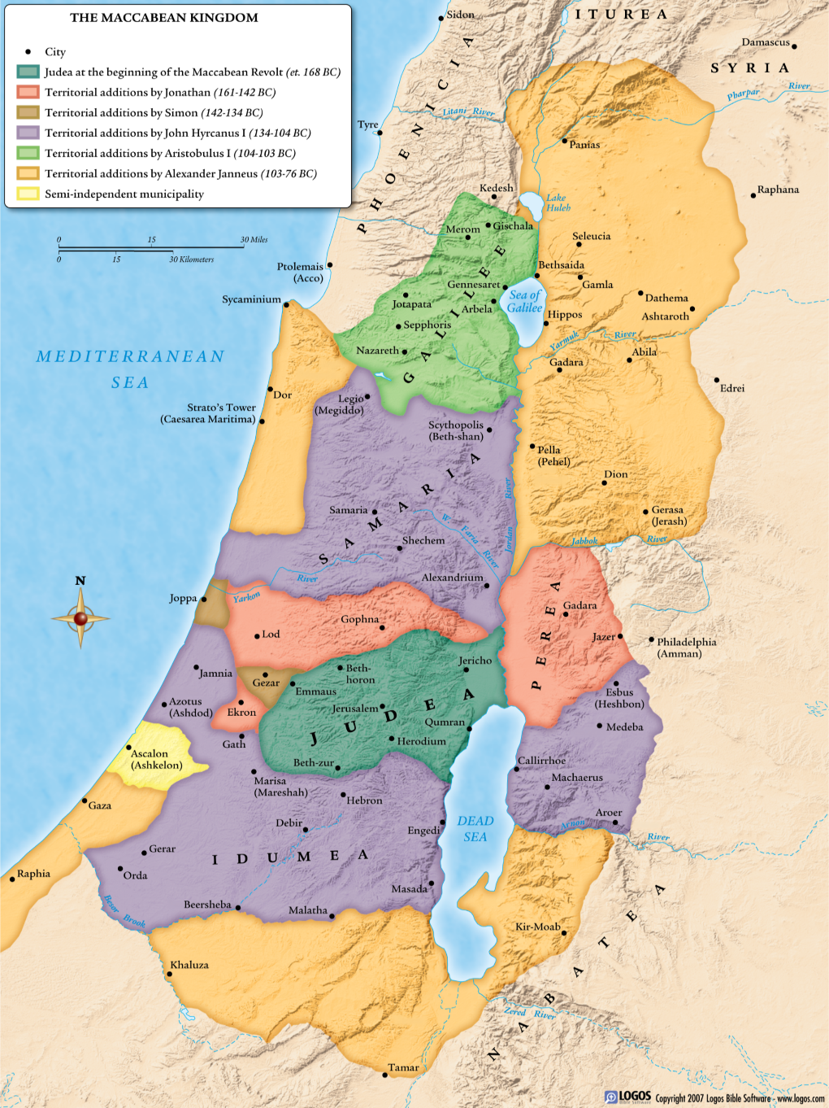
„Jesus ging mit seinen Jüngern in das Gebiet von Judäa. Er blieb einige Zeit mit ihnen dort und taufte.“
Johannes-Evangelium 3,22

Slide 10
„Unmittelbar beim Thron (Gottes), rings um ihn herum, standen vier lebendige Wesen, die vorn und hinten mit Augen bedeckt waren.“
Offenbarung 4,6

Slide 11
„Das erste dieser Wesen glich einem Löwen, das zweite einem jungen Stier, das dritte hatte ein Gesicht wie ein Mensch, und das vierte sah aus wie ein Adler im Flug.“
Offenbarung 4,7

Slide 12
Matthäus
Markus
Lukas
Johannes

Slide 13
„Als Jesus hörte, dass Johannes (der Täufer) gefangen genommen worden war, zog er sich nach Galiläa zurück.“
Matthäus-Evangelium 4,12

Slide 14
„Allerdings blieb Jesus nicht in Nazaret, sondern wohnte von da an in Kapernaum, einer Stadt am See.“
Matthäus-Evangelium 4,13

Slide 15
„Sie zerrten Jesus zur Stadt hinaus und führten ihn an einen Abhang des Hügels, auf dem ihre Stadt erbaut war; dort wollten sie ihn hinunterstürzen.“
Lukas-Evangelium 4,29

Slide 16
„Als Jesus nach Galiläa kam, wurde er von den Leuten freundlich aufgenommen. Denn sie waren auch beim Fest in Jerusalem gewesen und hatten alles miterlebt, was er dort getan hatte.“
Johannes-Evangelium 4,45

Slide 17
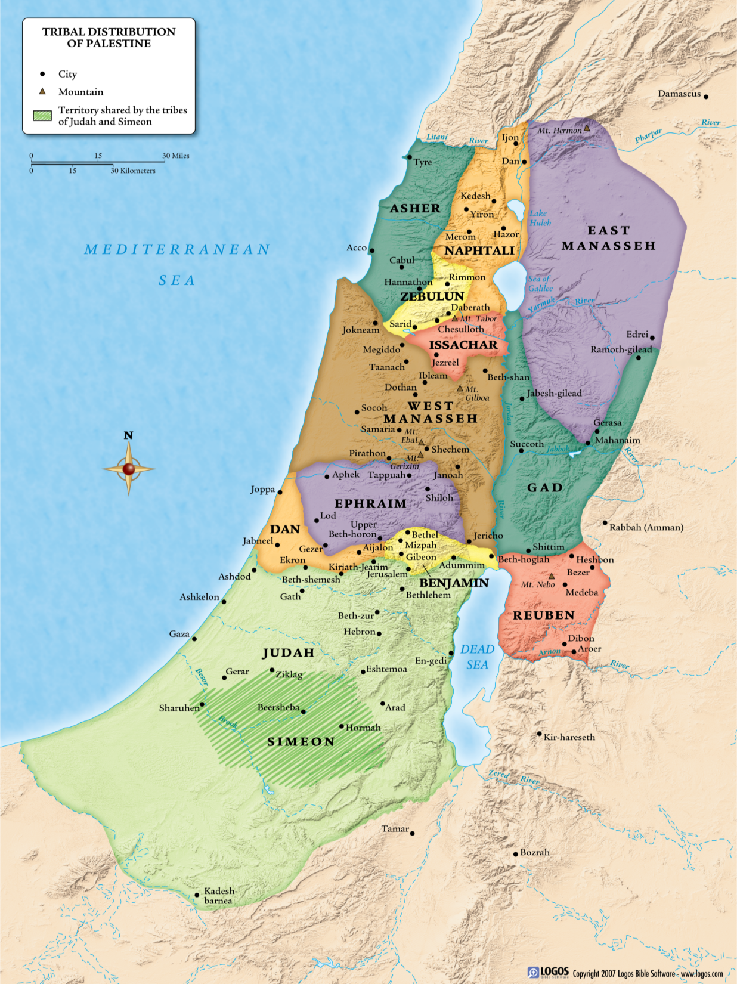
„Jesus wohnte von da an in Kapernaum, einer Stadt am See, im Gebiet von Sebulon und Naftali.“
Matthäus-Evangelium 4,13

Slide 18
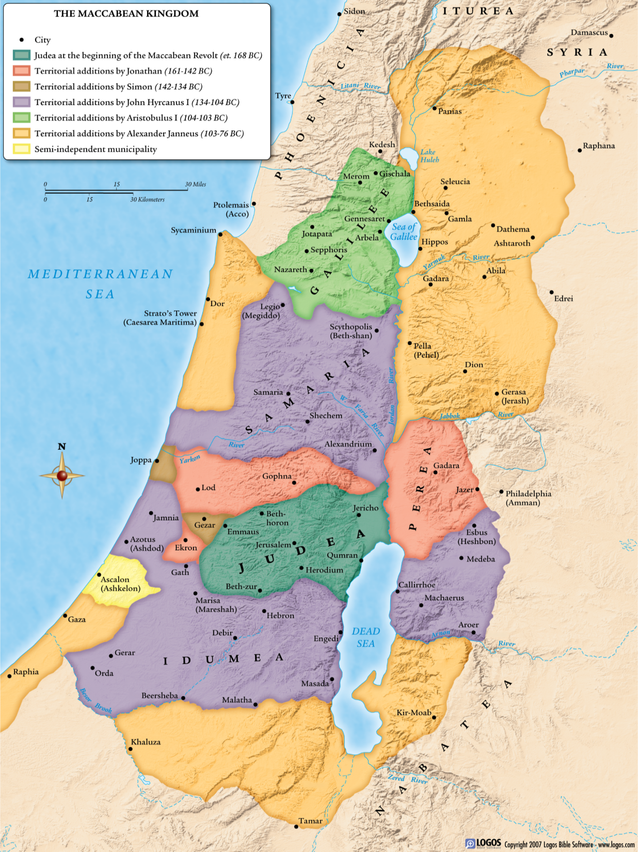
„Das Land Sebulon und das Land Naftali, das Gebiet gegen den See hin, die Gegend jenseits des Jordans, das Galiläa der heidnischen Völker – das Volk, das in der Finsternis lebt, sieht ein grosses Licht; über denen, die im Land der Todesschatten wohnen, ist ein helles Licht aufgegangen.“
Matthäus-Evangelium 4,15-16

Slide 19
„Nicht die Gesunden brauchen den Arzt, sondern die Kranken. Ich bin nicht gekommen, um Gerechte zu rufen; ich bin gekommen, um Sünder zur Umkehr zu rufen.“
Lukas-Evangelium 5, 31-32

Slide 20
„Kehrt um! Denn das Himmelreich ist nahe.“
Matthäus-Evangelium 4,17

Slide 21
II. Komm, folge mir nach!

Slide 22
„Seht, dieser ist das Opferlamm Gottes!“
Johannes-Evangelium 1,36

Slide 23
„Du bist Simon, der Sohn des Johannes. Du sollst Kephas heissen (das heisst übersetzt Fels).“
Johannes-Evangelium 1,42

Slide 24
„Kommt, folgt mir nach! Ich will euch zu Menschenfischern machen.“
Matthäus-Evangelium 4,19

Slide 25
„Sofort liessen sie ihre Netze liegen und folgten ihm.“
Matthäus-Evangelium 4,20

Slide 26
„Als Jesus von dort weiterging, sah er wieder zwei Brüder, Jakobus, den Sohn des Zebedäus, und Johannes; sie waren mit ihrem Vater Zebedäus im Boot und brachten ihre Netze in Ordnung. Jesus forderte sie auf, mit ihm zu kommen. Und sofort liessen sie das Boot und ihren Vater zurück und folgten Jesus.“
Matthäus-Evangelium 4,21-22

Slide 27
Schlussgedanke

Slide 28
„Wenn jemand mir dienen will, muss er mir nachfolgen. Und da, wo ich bin, wird auch mein Diener sein. Wer mir dient, den wird der Vater ehren.“
Johannes-Evangelium 12,26

